Slide 1
La prevenzione della malattia renale cronica
Chions 26.05.2023
Dott. Walter Mancini
SOC Nefrologia

Slide 2
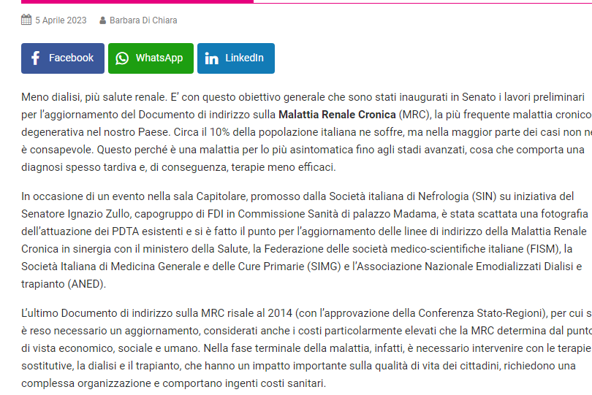

Slide 3
Dott Stefano Bianchi Presidente della SIN
Senatore Ignazio Zullo Capogruppo di FDI in Commissione Sanità
Dott.ssa Valeria Mastrilli Dirigente medico Asl Roma 2 e membro del tavolo tecnico Ministeriale
Dott. Loreto Gesualdo Presidente della Federazione delle Società Scientifiche Italiane
Dott Gaetano Piccinocchi Membro Società Italiana di Medicina Generale e delle Cure Primarie
Dott. Piergiorgio Messa Past president della SIN
Dott. Antonio Santoro Direttore scientifico dell’Associazione Nazionale Emodializzati Dialisi e trapianto
Dott. Marcello Gemmato Sottosegretario alla Salute

Slide 4
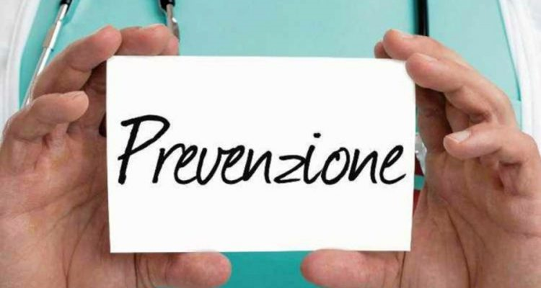
Notes:
Parlare di prevenzione è sempre molto difficile. In genere ogni persona si reca dal medico perché ha un problema e vuole o spera che il medico glielo risolva subito. E tanto più rapidamente ed efficacemente il medico lo fa tanto più bravo il medico viene considerato. (Esempio?)
Quando parliamo di prevenzione tutto questo dobbiamo dimenticarlo.

Slide 5
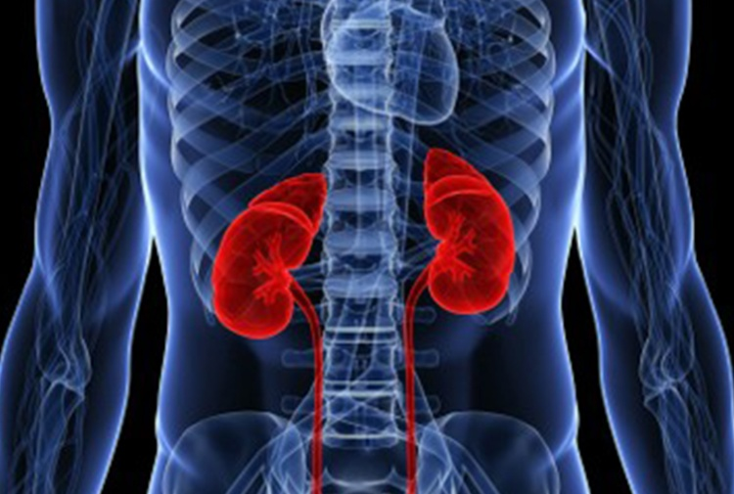
Malattia renale cronica
Che cosa è?
Cosa la provoca?
Come la preveniamo?

Slide 6
IRC: che cosa è?
L'insufficienza renale è quella condizione in cui i reni non riescono più a svolgere la propria funzione
Malattia silenziosa
Notes:
L’insufficienza renale viene spesso definita come la malattia silenziosa perché spesso non ci sono sintomi. E’ possibile perdere fino al 90% della funzionalità dei reni prima di avere una sintomatologia clinica correlata al danno renale

Slide 7
Principali azioni dei reni
Rimozione delle sostanze di scarto dell’organismo e dei liquidi in eccesso
Mantenere le ossa resistenti
Prevenzione dell’anemia
Mantenere l’equilibrio tra sodio, potassio, calcio, fosforo
Mantenere l’equilibrio tra acidi e basi
Notes:
Queste sono le principali azioni che i reni svolgono direttamente o indirettamente. Direttamente per l’azione di filtraggio e di pulizia dell’organismo, indirettamente producendo delle sostanze, chiamate ormoni, che agiscono regolando altri processi. Esempi di ormoni sono la vitamina D e l’EPO. Ovviamente non è un meccanismo di tutto o nulla. Ovvero non è che appena abbiamo un inizio di insufficienza renale tutte queste azioni non avvengono più. Questo succede negli stadi avanzati quando diventa necessaria la dialisi. Nelle fasi iniziali e nel medio corso abbiamo la possibilità con adeguata terapia di correggere i problemi che via via insorgono

Slide 8
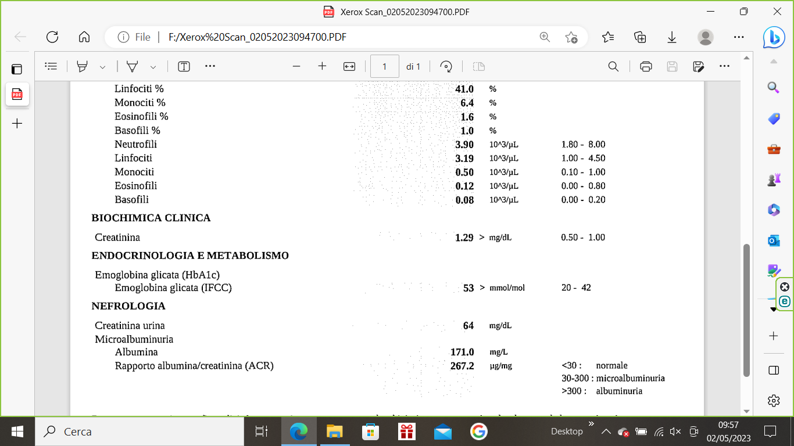

Slide 9
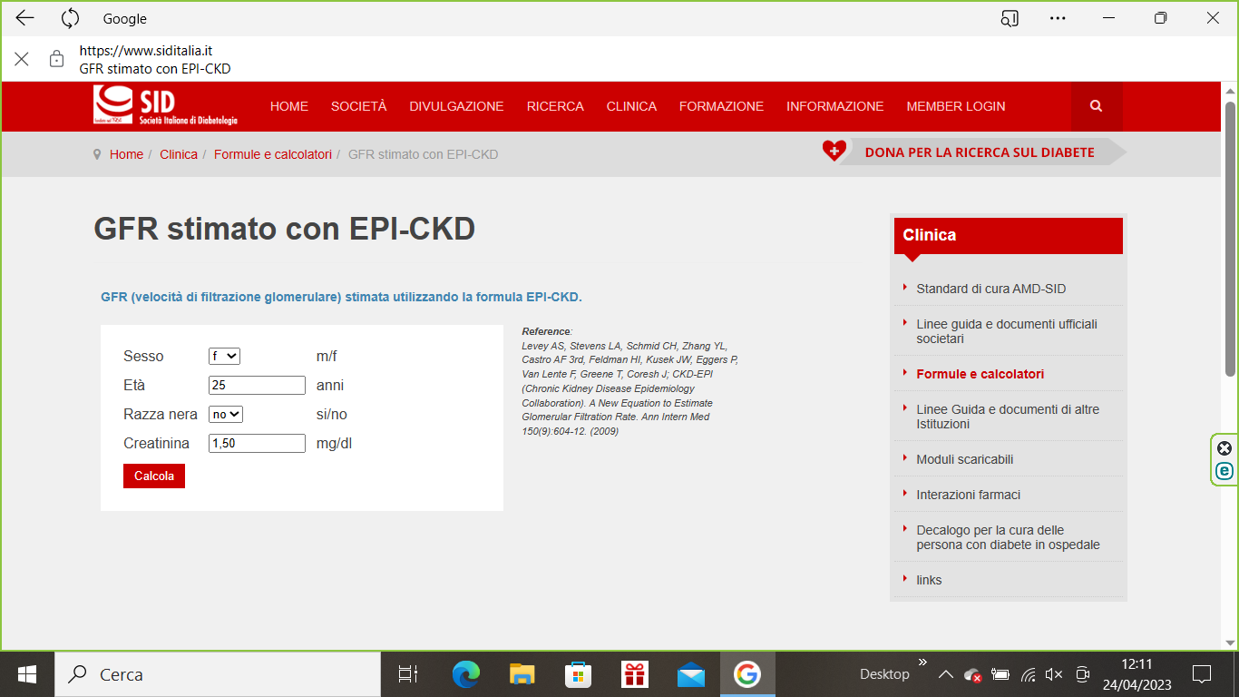

Slide 10
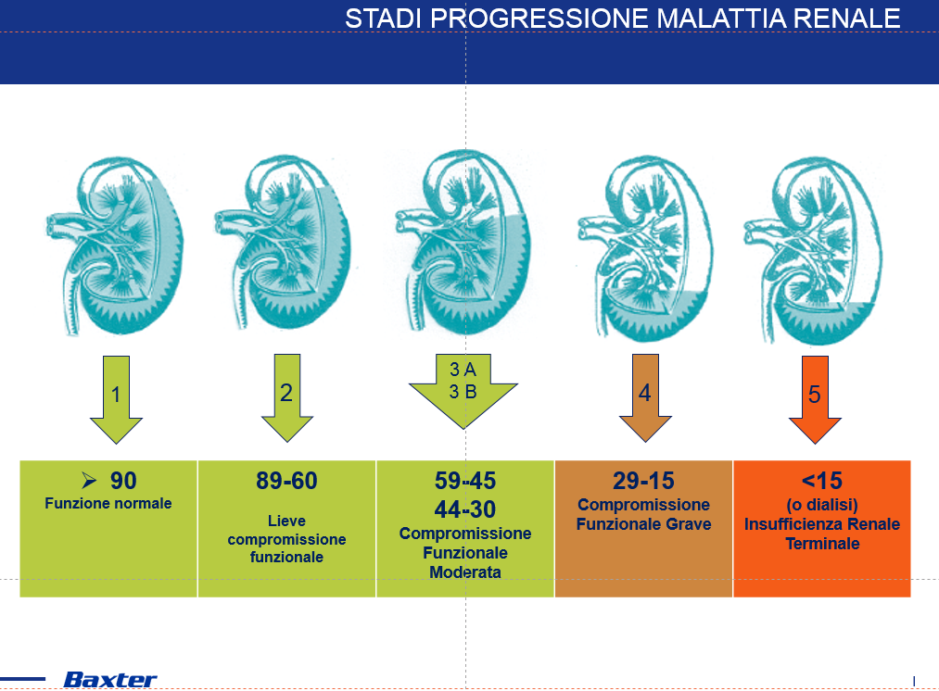
Gravità del paziente
Costo sociale
Notes:
L’importanza di determinare esattamente il grado di insufficienza renale non è un dato puramente speculativo. Al variare del grado di IRC variano le terapie e gli approcci anche extra farmacologici come la dieta. Al progredire della insufficienza renale il paziente diventa più «grave»….. aumenta il rischio di ospedalizzazione o di complicanze cardiovascolari ed aumenta anche il costo sanitario del singolo paziente

Slide 11
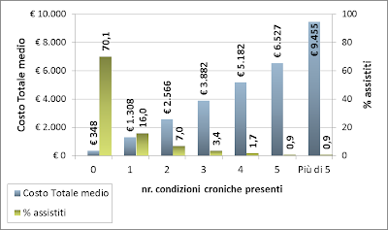
Costo per patologie croniche associate

Slide 13
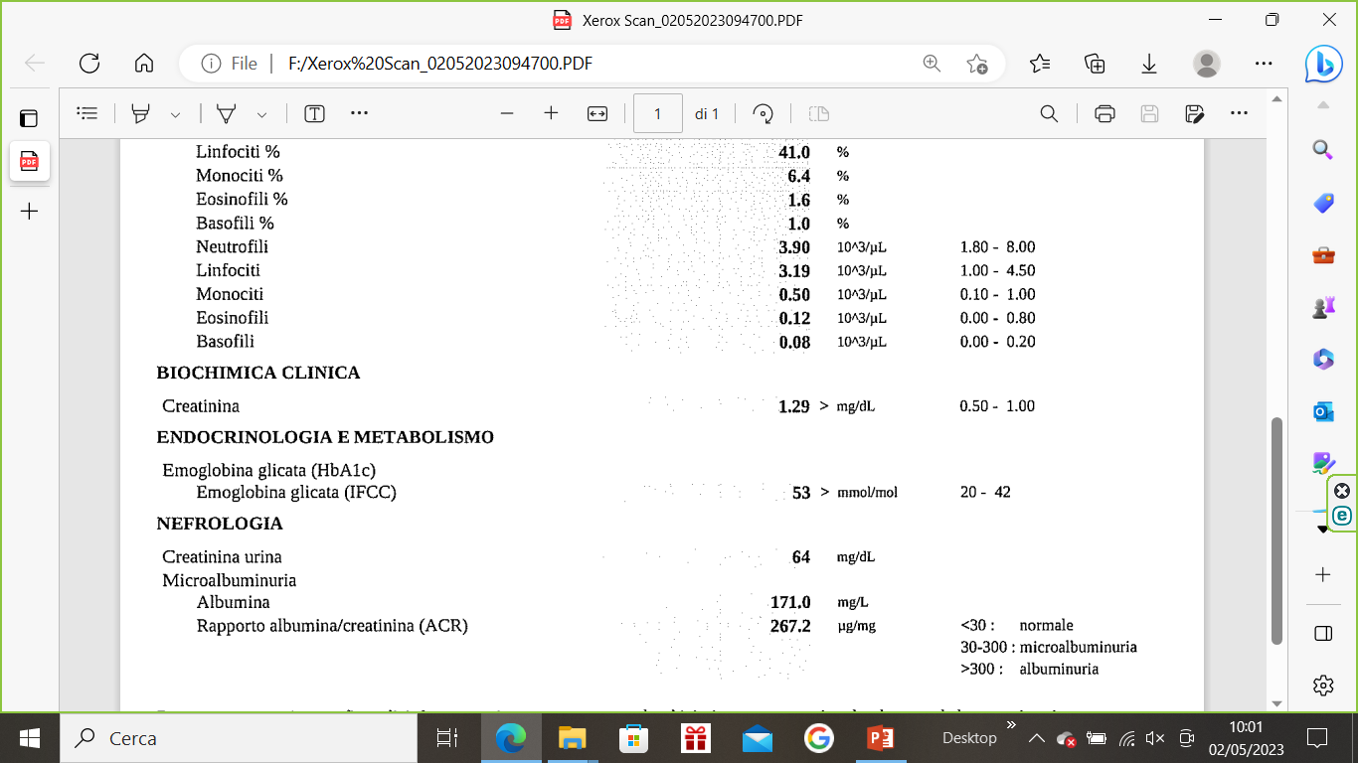

Slide 14
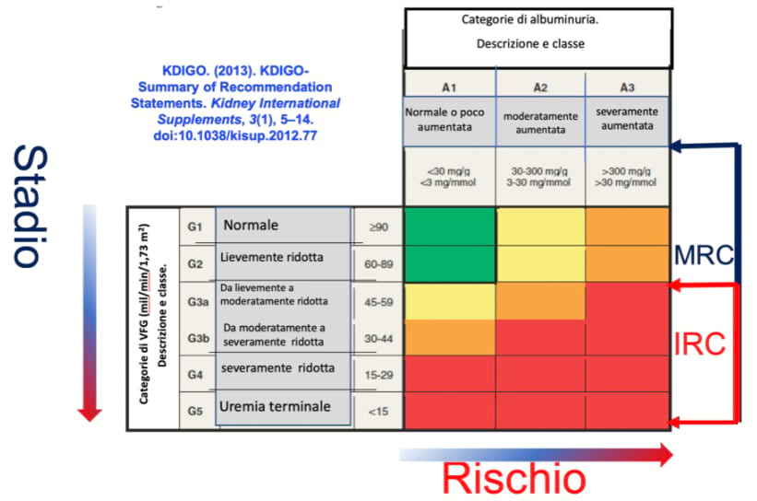

Slide 15
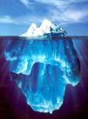
Gradi di insufficienza renale
Valore del GFR (ml/min)
Tra 90 e 60
Tra 60 e 30
Tra 30 e 15
< 15
Stadio
2
3
4
5
In Italia ci sarebbero 15 milioni di persone con MRC ed almeno 2 milioni in stadio 3
Notes:
Come vedete dalla slide in Italia ci sarebbero 15 milioni di persone in IRC.
Quello che noi medici nefrologi vediamo in ambulatorio è solo la punta dell’iceberg…..rappresenta una minima percentuale di tutte le persone portatrici di malattia renale cronica….In Italia secondo i dati di fine 2018 siamo 60,48 milioni di persone. Per cui 1 su 4 (il 25%) è portatore di malattia renale cronica.
La provincia di Pordenone (dati del 2016) ha 312.794 persone. Eppure il nostro data base è costituito da circa 15.000 persone che sono il 5% della popolazione totale

Slide 16
Dove sono e chi sono tutte le altre persone?
Possiamo identificarle?
Sanno di essere a rischio di IRC?
Notes:
Identificare le persone a rischio vuol dire conoscere le cause principali di insufficienza renale e se possibile rimuoverle. Se non è possibile rimuoverle significa eseguire dei semplici esami del sangue e delle urine per capire se hanno o meno IR. Queste due frasi introducono il concetto di prevenzione

Slide 17
Notes:
Trasportiamo tutto quello che abbiamo appena discusso sulla IRC. Vedete come le due cause che sono nettamente preponderanti sono il diabete e la ipertensione che insieme raggiungono circa i 2/3 di tutte le cause di IRC terminale.

Slide 18
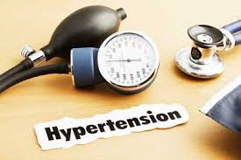
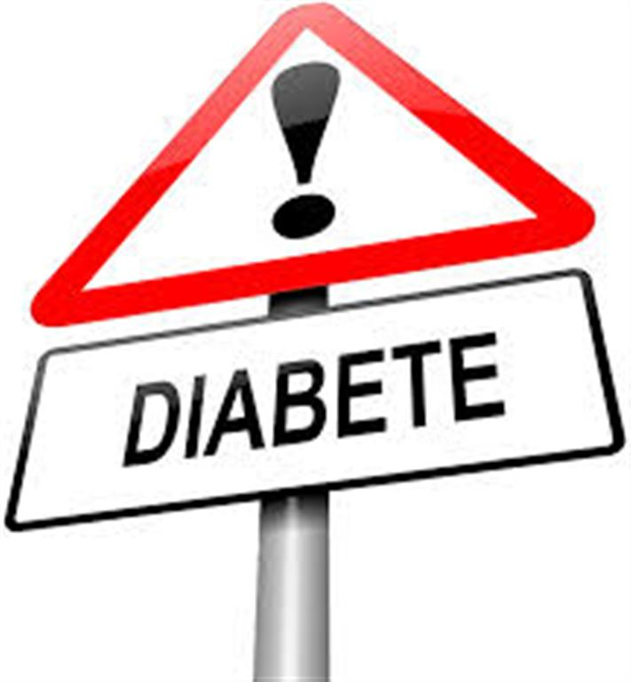
Maggiori responsabili
Pressione alta
Diabete
Notes:
E’ importante ricordare che le persone diabetiche molto spesso (quasi costantemente) hanno la pressione alta; e che le persone con la pressione alta hanno un maggior rischio, rispetto a chi non ha la pressione alta, di diventare anche diabetico

Slide 20
Notes:
Il diabete è la causa principale di IRC. E’ causato da una alterata produzione o da una alterata azione della insulina che controlla la quantità di zucchero nel sangue. Esiste un diabete di tipo 1 (infantile, 10%) in cui il pancreas non produce insulina a sufficienza ed un diabete di tipo 2 (dell’adulto, 90%) in cui l’organismo non riesce ad usare correttamente l’insulina. Il diabete provoca danni a tutto l’organismo. Tanto peggiore è il controllo del diabete tanto più velocemente i danni si rendono evidenti. Quindi se controlliamo bene il diabete possiamo ritardare anche di anni il danno ai reni.

Slide 21
Diabete
Glicemia misurata in laboratorio uguale o superiore a 126 mg/dl (al mattino, dopo 8 ore di digiuno, in due circostanze)
Glicemia uguale o superiore a 200 mg/dl alla seconda ora dopo un carico orale di glucosio (in due circostanze)
Glicemia uguale o superiore a 200 mg/dl in un momento qualsiasi della giornata in presenza di disturbi (sintomi) tipici della malattia
Emoglobina glicata (HbA1c) uguale o superiore a 6.5% o 44 (in due circostanze)
Notes:
Quando parliamo di diabete? Come facciamo diagnosi di diabete?

Slide 23
Notes:
Il diabete può danneggiare i vasi sanguigni dei reni. Il primo sintomo di questo deterioramento è rappresentato dalla presenza di albumina (una proteina) nelle urine

Slide 24
Ipertensione
140/90 ipertensione
120-139/80-89 rischio aumentato
Se nefropatia o DM 130/80
Notes:
I valori e le definizioni possono essere lievemente diversi a seconda delle linee guida cui si fa riferimento.

Slide 25
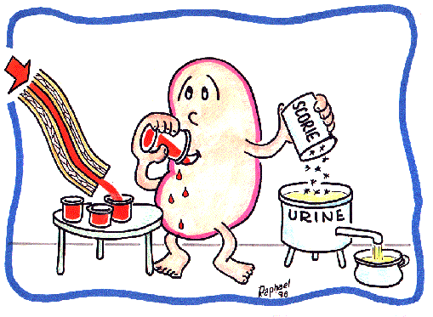
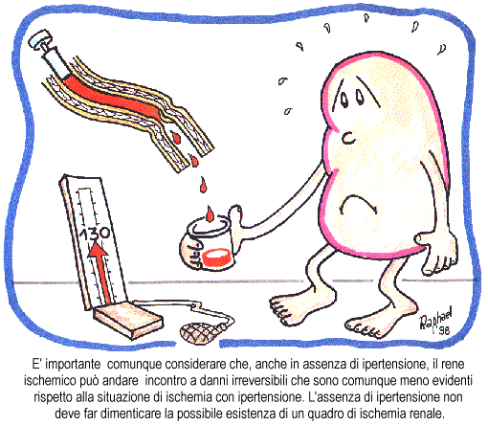

Slide 26
Il circolo vizioso
Le arterie si ispessiscono e si restringono
Danno alle arterie renali
Pressione alta
Ormoni, sodio ed acqua aumentano la PA
Produzione di ormoni che causano ritenzione di sodio e di acqua

Slide 27
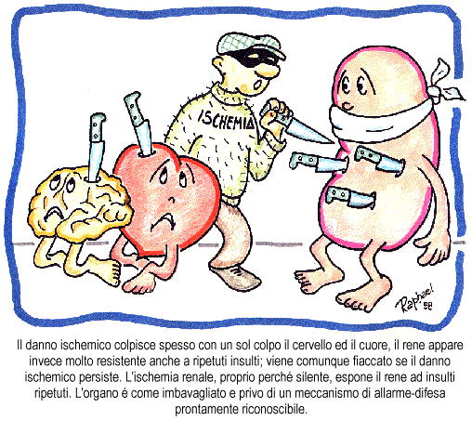

Slide 28
Pressione alta o Ipertensione
Rapporto duplice
Più della metà dei pazienti affetti da nefropatia sono ipertesi
L’ipertensione contribuisce all’evoluzione della nefropatia

Slide 29
Flusso ematico
Notes:
Quando pensiamo alla pressione arteriosa alta immediatamente ci viene in mente il cuore e le sue malattie, che possono essere l’infarto, lo scompenso o la aritmia oppure le complicanze neurologiche come l’ictus; ma con buona pace dei Colleghi Cardiologi o in caso di pressione arteriosa elevata gli organi più interessati sono i reni.
Perché avviene questo? Perché il flusso ematico (espresso in ml/min/100 g di tessuto) che raggiunge i reni ogni volta che il cuore batte è circa 5-6 volte maggiore a livello renale che non a livello cardiaco. Se una persona ha la pressione alta il danno potenziale che i reni ricevono è molto più importante di quello cardiaco, ma vista che a differenza del cuore il danno, fino a un determinato livello di gravità, è asintomatico, il danno stesso passa inosservato se non lo ricerchiamo con esami del sangue e delle urine

Slide 30
Dubbi e domande
Come misuro la pressione arteriosa?
Ho trovato la pressione alta, sono iperteso?
Cosa devo fare se so di avere la pressione alta ma non so se ho una malattia renale?
Notes:
La pressione va controllata con il classico bracciale. Oggigiorno ci sono apparecchi elettronici validati da braccio o da polso che possono essere utilizzati con tutta sicurezza (vengono utilizzati anche dal nostro personale sia in ambulatorio che in corso di degenza). Riscontrare un singolo valore di pressione elevato non vuol dire avere la pressione arteriosa alta. I valori elevati devono essere confermati in più misurazioni ed in giorni diversi. E’ ovviamente opportuno riferire al proprio medico di medicina generale valori eventualmente alterati (utile ad esempio compilare un diario pressorio da portare in visione al proprio medico di medicina generale o allo specialista). Se una persona scopre di avere la pressione alta e non sa se ha o meno una malattia renale ne deve parlare con il medico di medicina generale che consiglierà degli esami di controllo del sangue e delle urine per chiarire il dubbio

Slide 31
Notes:
Parlare di prevenzione è sempre molto difficile. In genere ogni persona si reca dal medico perché ha un problema e vuole o spera che il medico glielo risolva subito. E tanto più rapidamente ed efficacemente il medico lo fa tanto più bravo il medico viene considerato. (Esempio?)
Quando parliamo di prevenzione tutto questo dobbiamo dimenticarlo.

Slide 32
Giuramento di Ippocrate (versione moderna)
di curare tutti i miei pazienti con eguale scrupolo e impegno indipendentemente dai sentimenti che essi mi ispirano e prescindendo da ogni differenza di razza, religione, nazionalità, condizione sociale e ideologia politica
di prestare assistenza d'urgenza a qualsiasi infermo che ne abbisogni e di mettermi, in caso di pubblica calamità, a disposizione dell'Autorità competente
Notes:
Con il tempo ci si è resi conto che spesso la risoluzione di un problema, seppur fondamentale, non rappresenta la scomparsa del problema stesso ma solo del sintomo che il problema stesso ha creato. Per cercare di risolvere o di attenuare un problema è necessario fare un passo ulteriore, è necessario agire prima che il problema insorga. E’ necessario quindi prevenire il problema.

Slide 33
Prevenzione
La prevenzione è l'insieme di azioni finalizzate ad impedire o ridurre il rischio, ossia la probabilità che si verifichino eventi non desiderati.

Slide 34
Prevenzione in sanità
La prevenzione è l'azione tecnico-professionale o l'attività che mira a ridurre la mortalità, la morbilità o gli effetti dovuti a determinati fattori di rischio promuovendo la salute e il benessere individuale e collettivo.

Slide 35
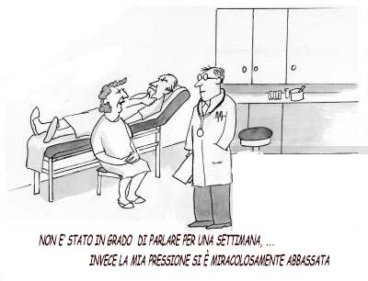
Notes:
La quasi totalità delle persone con pressione alta o diabete hanno una causa genetica (molto spesso, anche se magari non lo sanno, sono i genitori ipertesi o diabetici che trasmettono ai figli la predisposizione di diventarlo). Ci sono poi ragioni ambientali che possono fare la differenza tra diventare ipertesi o diabetici o non esserlo.

Slide 36
Prevenzione primaria
E’ la forma classica e principale di prevenzione, focalizzata sull'adozione di interventi e comportamenti in grado di evitare o ridurre a monte l'insorgenza e lo sviluppo di una malattia o di un evento sfavorevole
Notes:
La maggior parte delle attività di promozione della salute verso la popolazione sono, ad esempio, misure di prevenzione primaria, in quanto mirano a ridurre i fattori di rischio da cui potrebbe derivare un aumento dell'incidenza di quella patologia. Frequentemente la prevenzione primaria si basa su azioni a livello comportamentale o psicosociale (educazione sanitaria, interventi psicologici e psicoeducativi di modifica dei comportamenti, degli atteggiamenti o delle rappresentazioni). Un esempio di prevenzione primaria è rappresentato dalle campagne antifumo promosse dai governi. In ambito nefrologico prevenzione primaria significa cercare di ridurre il rischio che insorgano alcune patologie che invariabilmente nel tempo porteranno al danno renale.

Slide 37
Prevenzione secondaria
Si tratta di una definizione tecnica che si riferisce alla diagnosi precoce di una patologia, permettendo così di intervenire precocemente sulla stessa, ma non evitando o riducendone la comparsa
Notes:
Lo strumento cardine è lo screening, che permette la precocità di intervento e aumenta le opportunità terapeutiche, migliorandone la progressione e riducendo gli effetti negativi. Esempi di prevenzione secondaria sono lo svolgimento del pap test e mammografia nella popolazione femminile sana, la determinazione del PSA negli uomini ultra 50enni oppure la determinazione del sangue occulto per la prevenzione della neoplasia del colon-retto negli over 50. In ambito nefrologico la prevenzione secondaria la possiamo attuare con la esecuzione di esami del sangue e delle urine, soprattutto nelle persone a rischio, per identificare precocemente un danno renale

Slide 38
Prevenzione terziaria
E’ un termine tecnico relativo non tanto alla prevenzione della malattia in sé, quanto dei suoi esiti più complessi. La prevenzione in questo caso è quella delle complicanze o delle recidive
Notes:
Con prevenzione terziaria si intende anche la gestione dei deficit e delle disabilità funzionali consequenziali ad uno stato patologico o disfunzionale. In ambito nefrologico la prevenzione terziaria la possiamo attuare nei pazienti identificati portatori di danno renale con periodici controlli ematochimici ed urinari e successivo follow-up medico specialistico che mira a ridurre la evoluzione della malattia renale stessa

Slide 39
Prevenzione in Nefrologia
Prevenzione primaria | Adottare stili di vita in tutti gli Utenti ma spt in quelli predisposti che impediscano/ritardino la malattia causa di IRC
Prevenzione secondaria | Eseguire spt nei diabetici e negli ipertesi esami per identificare precocemente un danno renale
Prevenzione terziaria | Qualora il danno renale sia instaurato rallentarne il più possibile l’evoluzione

Slide 40
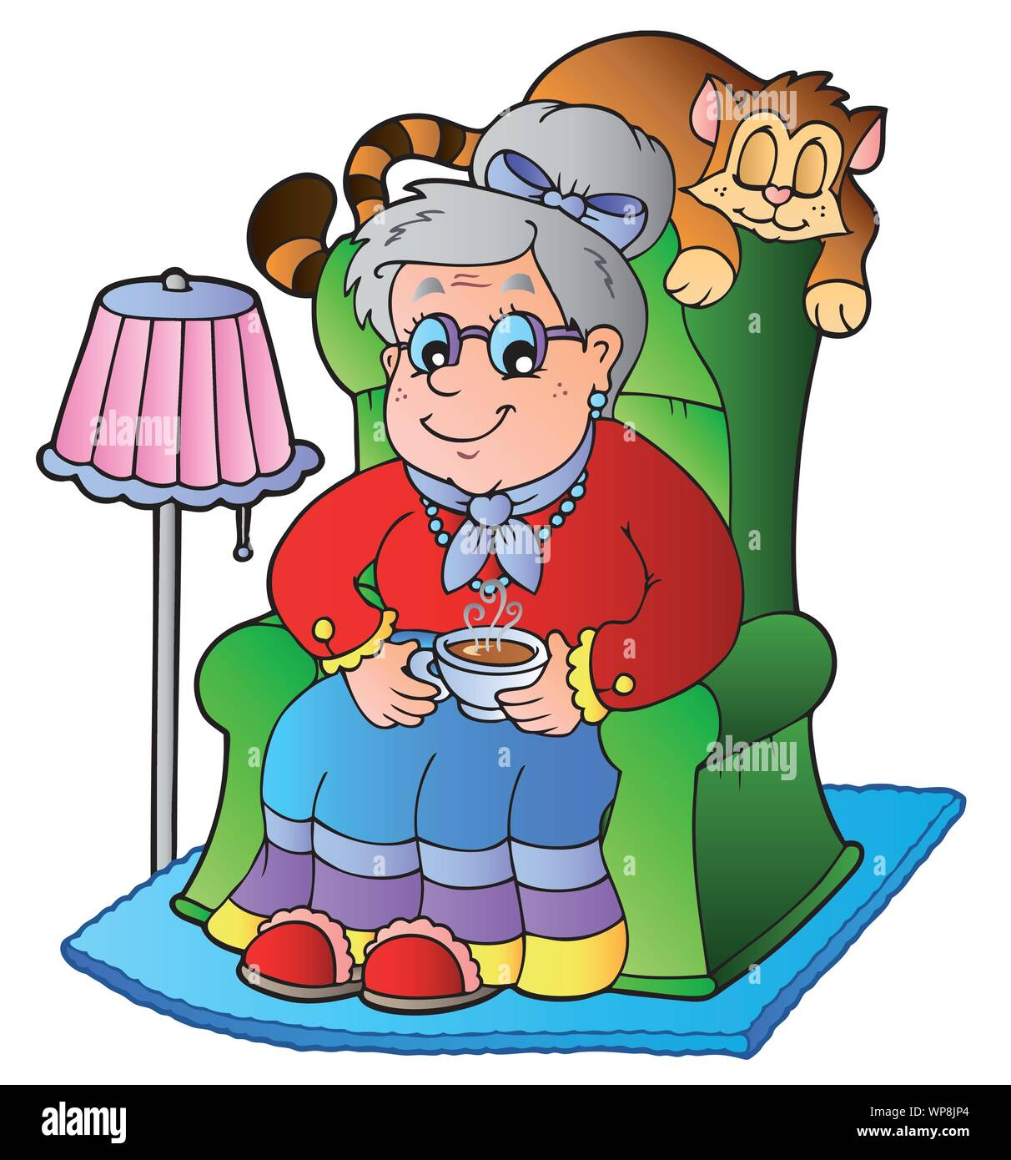
Prevenzione primaria
Perdere il peso in eccesso.
Fare attività fisica moderata 30 minuti al giorno quasi tutti i giorni (dopo consulto medico)
Ridurre l’assunzione di alcolici, di sale, di zuccheri
Smettere di fumare
Corretto atteggiamento nutrizionale
Notes:
Manca nella lista il consiglio di indossare la maglietta della salute e poi ci sono proprio tutti……

Slide 42
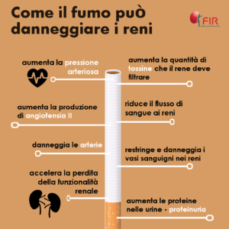
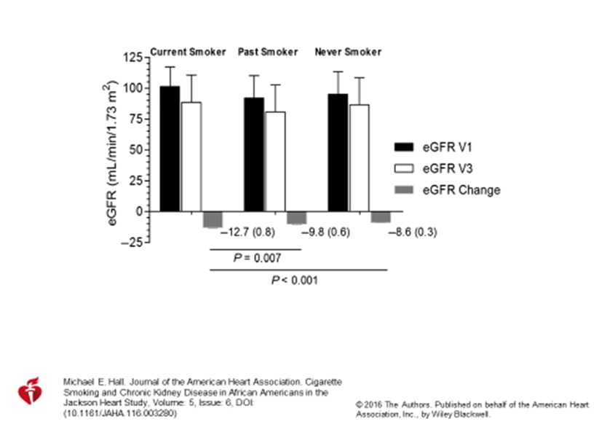
FUMO
Notes:
Il fumo danneggia rapidamente la funzionalità renale e la sua azione dannosa dura nel tempo anche quando si smette di fumare

Slide 43
Attività fisica
Secondo l’Organizzazione Mondiale della Sanità, per attività fisica si intende “qualunque sforzo esercitato dal sistema muscolo-scheletrico che si traduce in un consumo di energia superiore a quello in condizioni di riposo”.
Notes:
In questa definizione rientrano quindi non solo le attività sportive ma anche semplici movimenti quotidiani come camminare, andare in bicicletta, ballare, giocare, fare giardinaggio e lavori domestici.

Slide 44
TABELLA CONSUMO CALORICO: attività quotidiane
Guidare 61 kcal
Fare giardinaggio (leggero) 122 kcal
Fare giardinaggio (pesante) 183 kcal
Guardare la TV 40 kcal
Cucinare 79 kcal
Suonare il pianoforte 85 kcal
Fare le pulizie 48 kcal
Dormire 54 kcal
Fare shopping 125 kcal
Camminare 66 kcal
Salire le scale 51 kcal

Slide 45
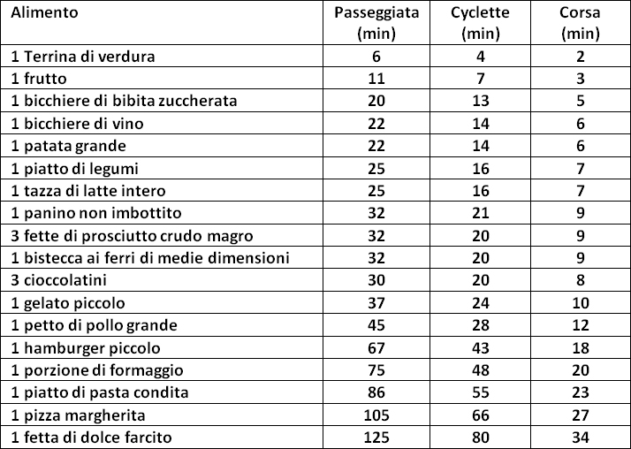
Notes:
Quanta attività fisica è necessaria per “consumare” quello che viene assunto con l’alimentazione. Di seguito vengono fornite indicazioni di massima sui minuti di cammino, bicicletta o corsa necessari per consumare l’energia equivalente ad alcune porzioni di cibo di uso comune.

Slide 46
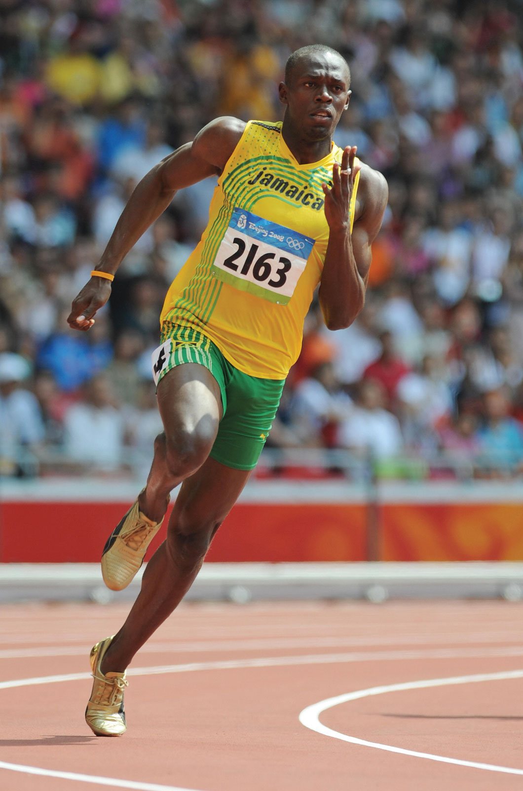
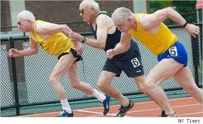
Attivita’ fisica
$≠$

Slide 47
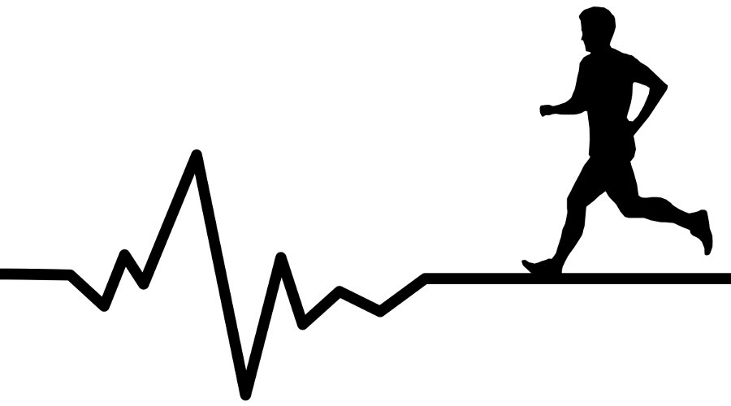
Attività fisica
Rende il cuore più robusto e resistente alla fatica.
Aumenta la richiesta di ossigeno da parte del corpo e il lavoro di cuore e polmoni, rendendo la circolazione più efficiente.
Un cuore allenato pompa più sangue senza dispendio supplementare di energia: 10 battiti cardiaci in meno al minuto significano 5.256.000 battiti all’anno risparmiati.

Slide 48
Attività fisica
aiuta a perdere il sovrappeso
migliora la pressione arteriosa
brucia i grassi e migliora il colesterolo nel sangue
aiuta a prevenire e controllare il diabete
è un ottimo antistress
fa diminuire la voglia di fumare
è un buon modo per socializzare
è il miglior cosmetico.

Slide 49
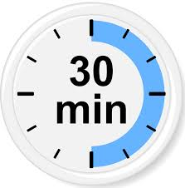
Attività fisica
andare a lavorare a piedi o in bicicletta
evitare la macchina per piccoli spostamenti
organizzare una passeggiata con gli amici o una corsa nel parco
fare le scale invece di prendere l’ascensore
scendere prima dall’autobus
dedicarsi al giardinaggio o ai lavori di casa
andare a ballare o giocare con i bambini.
Notes:
Per arrivare a 30 minuti di attività fisica moderata al giorno è sufficiente…….
Non è mai troppo tardi per iniziare e comunque fare qualcosa è sempre meglio di non fare niente…..una volta iniziato i benefici cominciano da subito ad evidenziarsi……
L’ideale sarebbe poi aumentare di settimana in settimana il livello di attività fisica….

Slide 50
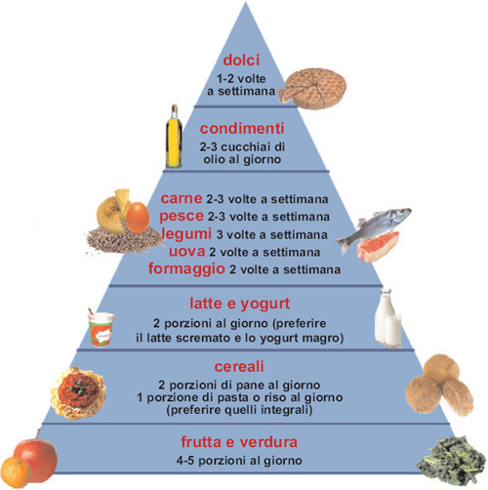

Slide 51
L’approccio alimentare è sempre importante
Non esiste l’alimento ideale
Supporto di esperti

Slide 52
Prevenzione secondaria….in caso di pressione alta o diabete…..
Valgono i consigli precedenti….ma anche
Ascoltare le indicazioni del proprio medico
Eseguire semplici esami del sangue o delle urine per identificare precocemente chi ha un danno renale
Notes:
Se a fronte di un corretto stile di vita la pressione dovesse comunque essere elevata, dobbiamo ricordarci che i consigli precedenti valgono ancora. Sarà indispensabile ascoltare le indicazioni del proprio medico che vi saprà consigliare su quali esami eseguire e quali farmaci assumere (anche se ci sono varie classi di farmaci che riducono la pressione bisogna adattare la terapia su ciascuna persona come un sarto fa con la stoffa). E’ importante assumere regolarmente la terapia prescritta. Come abbiamo sottolineato all’inizio esiste una prevenzione primaria ma anche una secondaria e terziaria. In qualsiasi fase di malattia siamo delle corrette abitudini di vita rendono comunque meno elevato il rischio di peggiorare

Slide 53
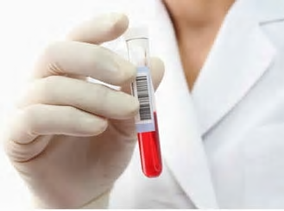
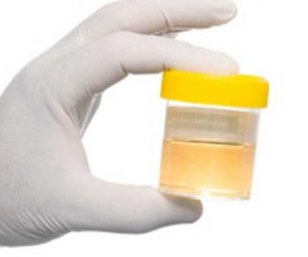
Esami di controllo
Esami del sangue: creatininemia
azotemia
eGFR
Esami urinari: esame urine standard
albuminuria/creatininuria (ACR)
proteinuria/creatininuria

Slide 55
Notes:
2 campioni positivi confermati in 6 mesi

Slide 56
Quanto costano questi esami?
Creatinina sangue 1.70
eGFR 2-3
Creatinina urine 2
Microalbuminuria estemporanea 5.70
Microalbuminuria 24 ore 3.90
Proteine urine 3.49
Emoglobina glicata 10-15

Slide 57
Prevenzione terziaria……in caso di danno renale già presente……
Valgono i consigli precedenti….ma anche
Ascoltare le indicazioni del proprio medico
Assumere le terapie in maniera corretta
Notes:
Sarà indispensabile ascoltare le indicazioni del proprio medico che vi saprà consigliare su quali farmaci assumere (anche se ci sono varie classi di farmaci bisogna adattare la terapia su ciascuna persona come un sarto fa con la stoffa). E’ importante assumere regolarmente la terapia prescritta. Come abbiamo sottolineato all’inizio esiste una prevenzione primaria ma anche una secondaria e terziaria. In qualsiasi fase di malattia siamo delle corrette abitudini di vita rendono comunque meno elevato il rischio di peggiorare

Slide 58
Principali azioni dei reni
Rimozione delle sostanze di scarto dell’organismo e dei liquidi in eccesso
Mantenere le ossa resistenti
Prevenzione dell’anemia
Mantenere l’equilibrio tra sodio, potassio, calcio, fosforo
Mantenere l’equilibrio tra acidi e basi
Notes:
Queste sono le principali azioni che i reni svolgono direttamente o indirettamente. Direttamente per l’azione di filtraggio e di pulizia dell’organismo, indirettamente producendo delle sostanze, chiamate ormoni, che agiscono regolando altri processi. Esempi di ormoni sono la vitamina D e l’EPO. Ovviamente non è un meccanismo di tutto o nulla. Ovvero non è che appena abbiamo un inizio di insufficienza renale tutte queste azioni non avvengono più. Questo succede negli stadi avanzati quando diventa necessaria la dialisi. Nelle fasi iniziali e nel medio corso abbiamo la possibilità con adeguata terapia di correggere i problemi che via via insorgono

Slide 59
Terapia mirata

Slide 60
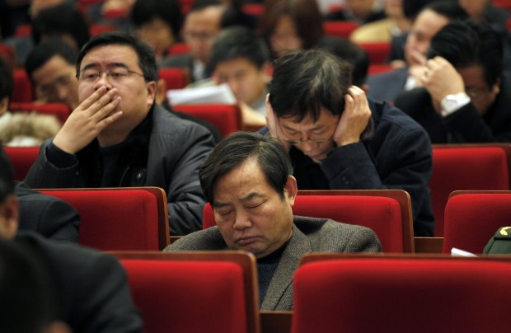

Slide 61
GRAZIE

